Slide 1
Обзор УМК по учебному предмету «География»
Карлина Л.А. учитель географии
МАОУ «Гимназия № 80 г. Челябинска»
Notes:
© Copyright Showeet.com – Creative & Free PowerPoint Templates

Slide 2
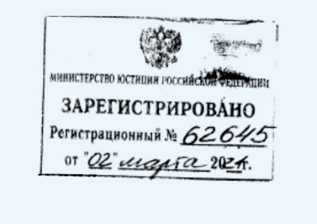


02 марта 2021 г. зарегистрирован приказ № 766 от 23 декабря 2020 г.
о внесении изменений в федеральный перечень учебников
ПРИКАЗ
О внесении изменений в федеральный перечень учебников, допущенных к использованию при реализации имеющих государственную аккредитацию образовательных программ начального общего, основного общего, среднего общего образования организациями, осуществляющими образовательную деятельность, утвержденный приказом
Министерства просвещения
Российской Федерации
от 20 мая 2020 г. №254
© АО «Издательство «Просвещение», 2021

Slide 3
3
Изменения в ФПУ по ГК «Просвещение» в соответствии с новым приказом.
1
Включено 228 учебников группы компаний «Просвещение»
Изменены сведения об издателе и правообладателе:
2
ООО «Дрофа»
ООО «БИНОМ. Лаборатория знаний»
АО «Издательство «ПРОСВЕЩЕНИЕ»
ООО Издательский центр «Вентана-Граф»
ООО «Развивающее обучение»
ООО «Издательство «Ассоциация XXI век»

Slide 4
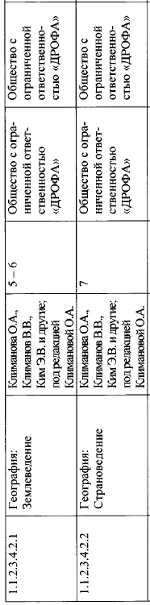
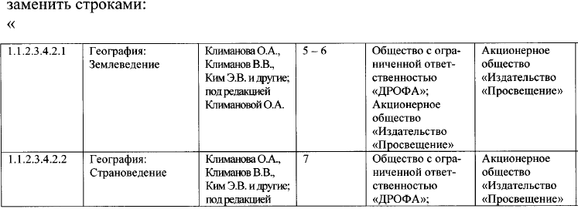
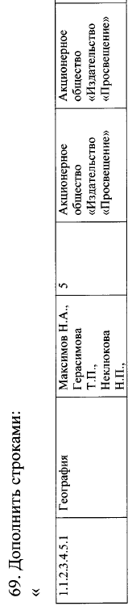
Как читать Приказ № 766 от 23.12.2020?
Формулировка «Строки : … заменить строками …» соответствует внесению технических изменений (например, изменению правообладателя)
Формулировка «Дополнить строками» соответствует включению новых наименований учебников
© АО «Издательство «Просвещение», 2021

Slide 5

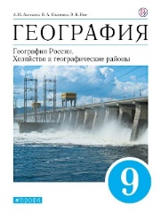


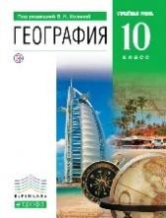





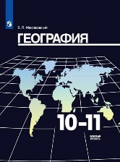

В ФЕДЕРАЛЬНЫЙ ПЕРЕЧЕНЬ УЧЕБНИКОВ ВХОДЯТ:
Приказ Минпросвещения РФ от 23.12.2020 г. № 766
Линия УМК под. ред. О. А., Климановой - А. И. Алексеева 5-9 классы
УМК «Роза ветров», О.А. Бахчиева
(базовый уровень) ) 10-11кл.
УМК А.П. Кузнецов, Э.В. Ким
(базовый уровень) 10-11кл.
УМК В.Н Холина
(углубленный уровень) 10-11кл.
ФП № 1.1.2.3.4.2.1 – 1.1.2.3.4.2.4
ФП № 1.1.3.3.2.1.1
ФП № 1.1.3.3.2.4.1
ФП № 1.1.3.3.2.9.1 – 1.1.3.3.2.9.2
Смена правообладателя
Приказ Минпросвещения РФ от 20.05.2020 г. № 254
Линия УМК «Полярная звезда»
5-9 классы
Линия УМК «Полярная звезда»
(базовый и углубленный уровень)
10-11кл.
УМК В.П. Максаковский
(базовый уровень) 10-11кл.
УМК "Сферы" Д. Л. Лопатников
(базовый уровень) ) 10-11кл.
ФП № 1.1.2.3.4.1.1 – 1.1.2.3.4.1.4
ФП № 1.1.3.3.2.2.1 –1.1.3.3.2.2.2
ФП № 1.1.3.3.2.7.1
ФП № 1.1.3.3.2.5.1

Slide 6

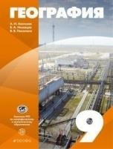



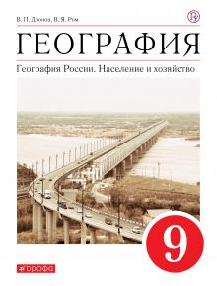

НОВОЕ В ФПУ: УМК «КЛАССИЧЕСКАЯ ГЕОГРАФИЯ» 5-9 КЛАССЫ
Традиционное изложение, современный подход и научность
Учебники прошли рецензирование Комиссии Русского географического общества по географическому и экологическому образованию под председательством академика Н. С. Касимова.
Ключевые преимущества учебников
классические теоретические предметные знания
методический аппарат базируется на деятельностном подходе в изучении географии
формирование умений ставить проблемные вопросы, аргументировано отстаивать собственное мнение, делать выводы и открывать существующие законы географической науки, решая практические задачи.
ФП № 1.1.2.3.4.5.1- 1.1.2.3.4.5.5
Состав УМК:
учебник
методические пособия
рабочая программа
ЭФУ
рабочие тетради
атласы
контурные карты
© АО «Издательство «Просвещение», 2021

Slide 7






Авторами являются известные учёные и педагоги-
методисты, хорошо знакомые педагогическому сообществу.
Учебник Н. А. Максимова в 1983 году получил
Государственную премию СССР
как лучший школьный учебник.
Учебник В. П. Сухова был удостоен премии
на Всесоюзном конкурсе учебной литературы.
Т. П. Герасимова и Н. П. Неклюкова, В. А. Коринская, И. В. Душина, и В. А. Щенёв, А. И. Алексеев,
В. А. Низовцев и В. В. Николина - авторы и методисты, хорошо известные в школьной географии,
по учебникам которых выросло не одно поколение школьников.

Slide 8
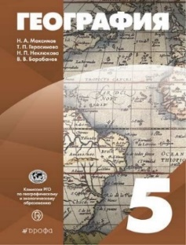
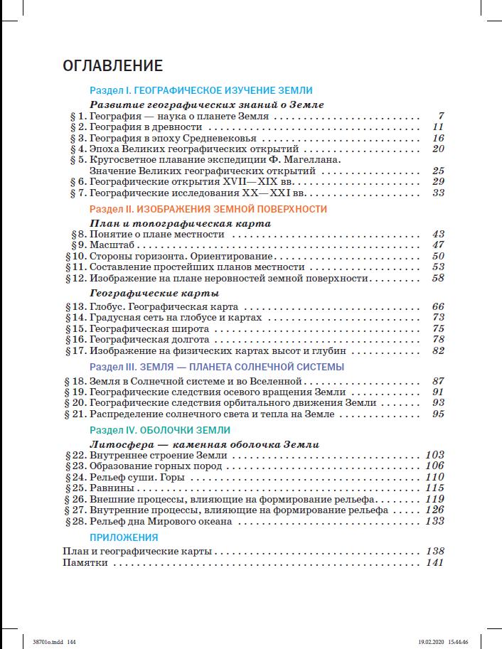

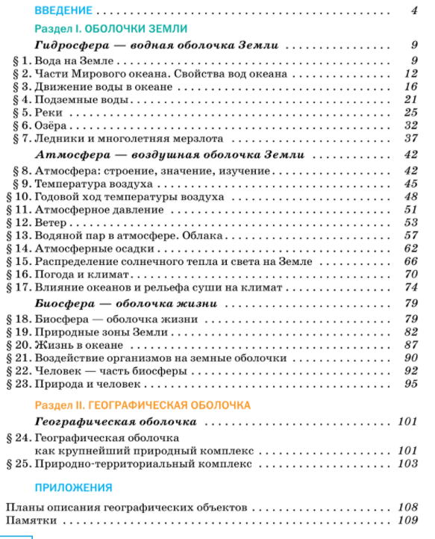
СОДЕРЖАНИЕ УМК «КЛАССИЧЕСКАЯ ГЕОГРАФИЯ» 5-6 КЛАССЫ

Slide 9
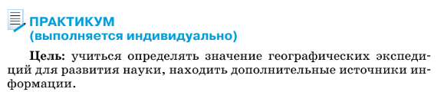

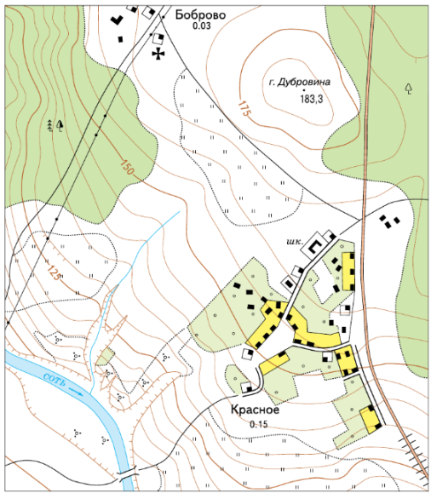

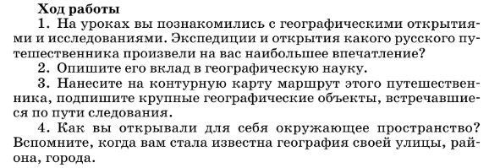


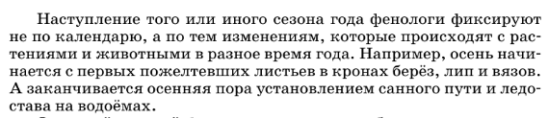

Практические задания для формирования
естественнонаучной грамотности
5 класс
Тема: План и топографическая карта
6. На каком берегу р. Соть расположена деревня Красное?
Как вы думаете, почему жители приняли в прошлом решение построить деревню на этом, а не на противоположном берегу?
2.Сравните штормовые волны и цунами по плану:
а) причина возникновения;
б) высота в океане; в) высота у берега; г) длина.
Сделайте вывод: какие волны опаснее для судов, находящихся в открытом океане, а какие — для судов у берега?
А весна? Лето? Зима?
Notes:
Методический аппарат направлен на формирование умений извлекать информацию из различных источников, необходимую для решения учебных и практико-ориентированных задач, преобразовывать ее, различать изученные географические процессы и явления в геосферах, взаимосвязи между ними, давать оценку изменениям в геосферах в результате деятельности человека на примере своей местности.

Slide 10

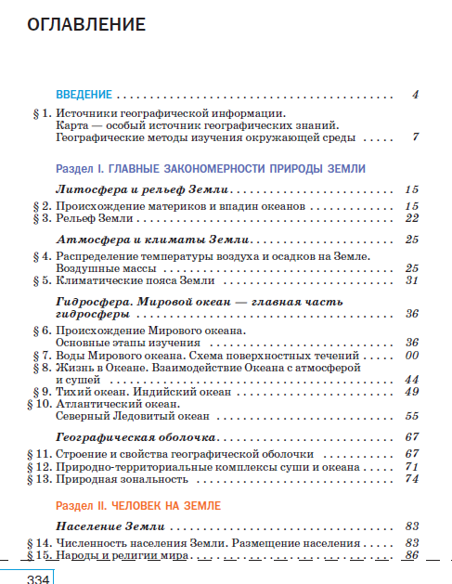
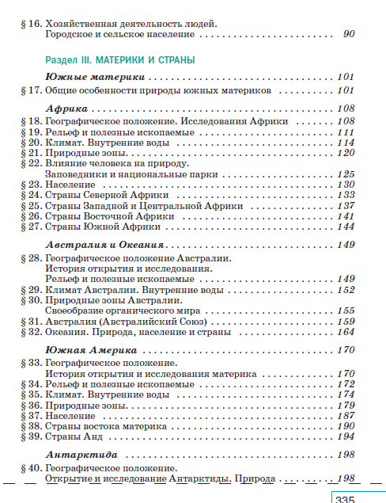
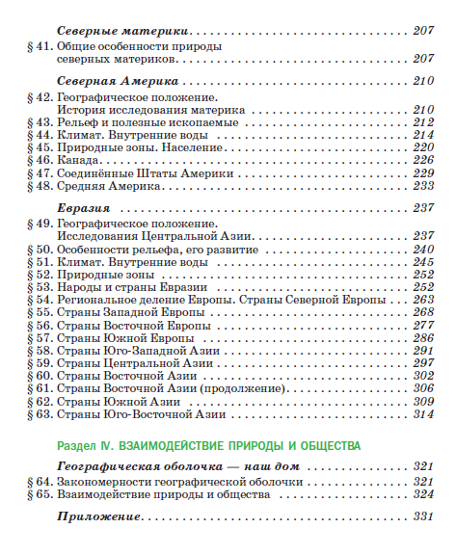
СОДЕРЖАНИЕ УМК «КЛАССИЧЕСКАЯ ГЕОГРАФИЯ». 7 КЛАСС

Slide 11

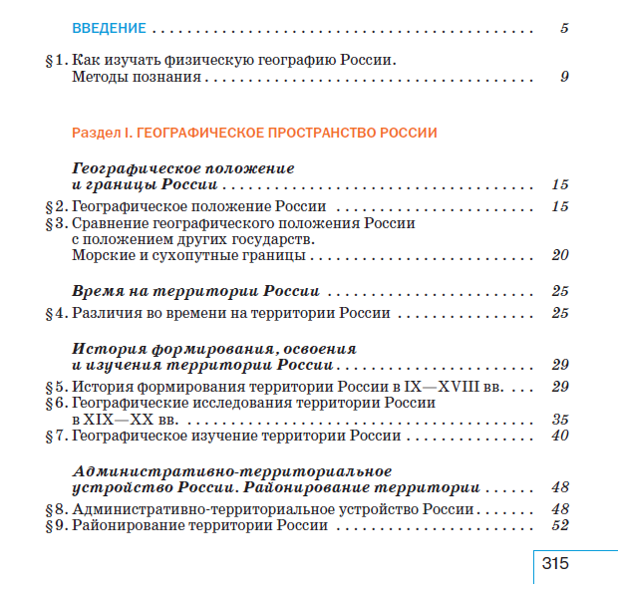
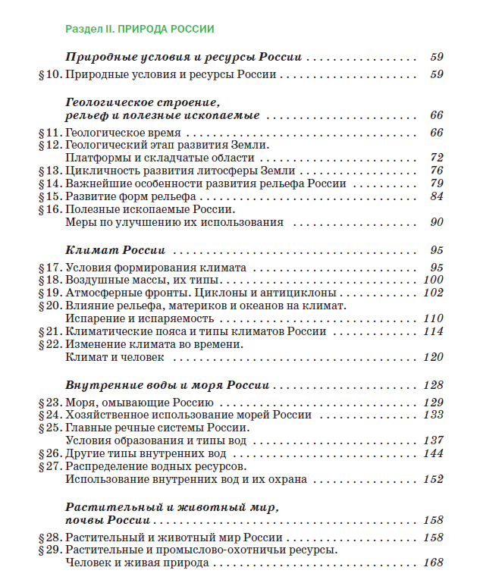
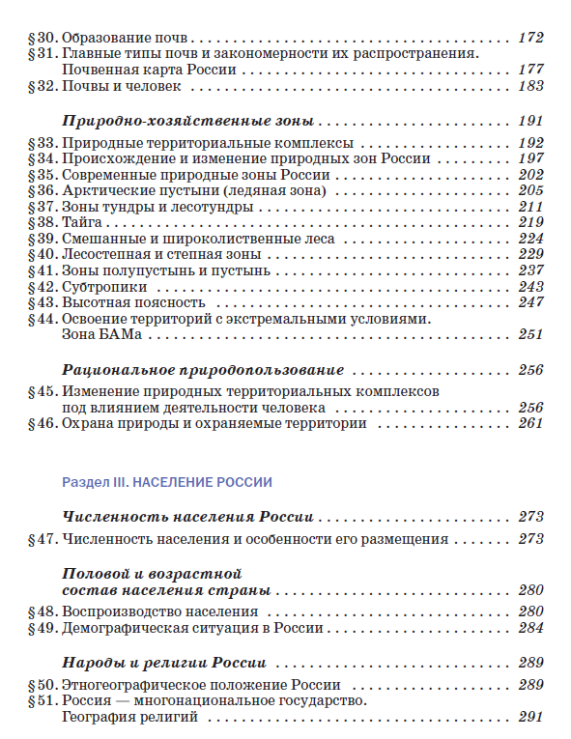
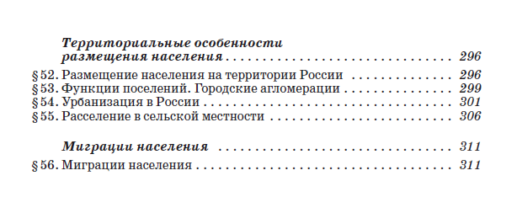
СОДЕРЖАНИЕ УМК «КЛАССИЧЕСКАЯ ГЕОГРАФИЯ» 8 КЛАСС

Slide 12
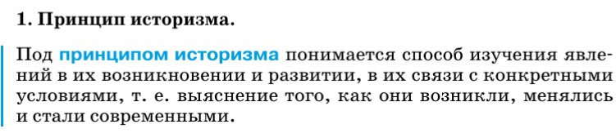
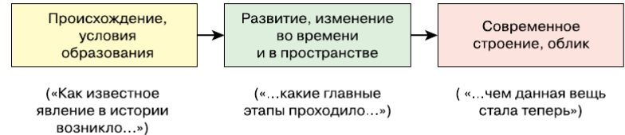
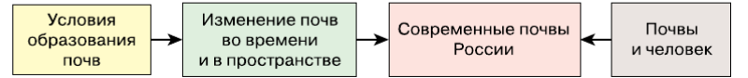
КАК ИЗУЧАТЬ ФИЗИЧЕСКУЮ ГЕОГРАФИЮ РОССИИ.
МЕТОДЫ ПОЗНАНИЯ
«Как изучать географию России?»
Задача курса — представление о целостности страны в процессе усвоения знаний о всеобщей связи явлений при изучении природы и населения России, рассматриваемых в их историческом развитии.
Пример. Один из природных компонентов — почвы России.

Slide 13
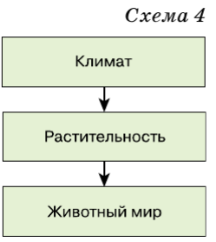
КАК ИЗУЧАТЬ ФИЗИЧЕСКУЮ ГЕОГРАФИЮ РОССИИ.
МЕТОДЫ ПОЗНАНИЯ
Принцип детерминизма. Этот принцип основан на выявлении причинно-следственных связей.
Принцип противоречия. Условия познания всех процессов мира понимаются как познание их в единстве противоположностей.
Моделирование. Благодаря модели формируется обобщённый образ предметов, их внутреннего строения. С помощью моделей проще выстроить связи, например причинно-следственные, которые не могут наблюдаться непосредственно в природе.
Действия самоконтроля. Важно уметь дать оценку своей деятельности. Закончив решение какой-либо задачи или проблемы, мысленно спросите себя:
«Всё ли мне удалось выполнить, как требовалось?
Что ещё необходимо сделать, чтобы достигнуть цели?»

Slide 14
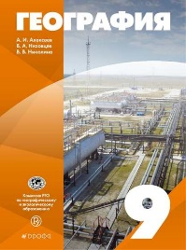
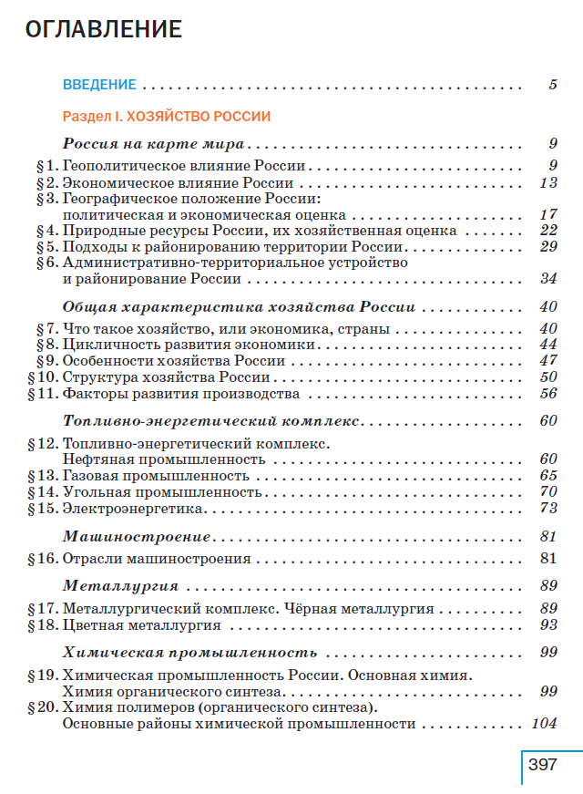
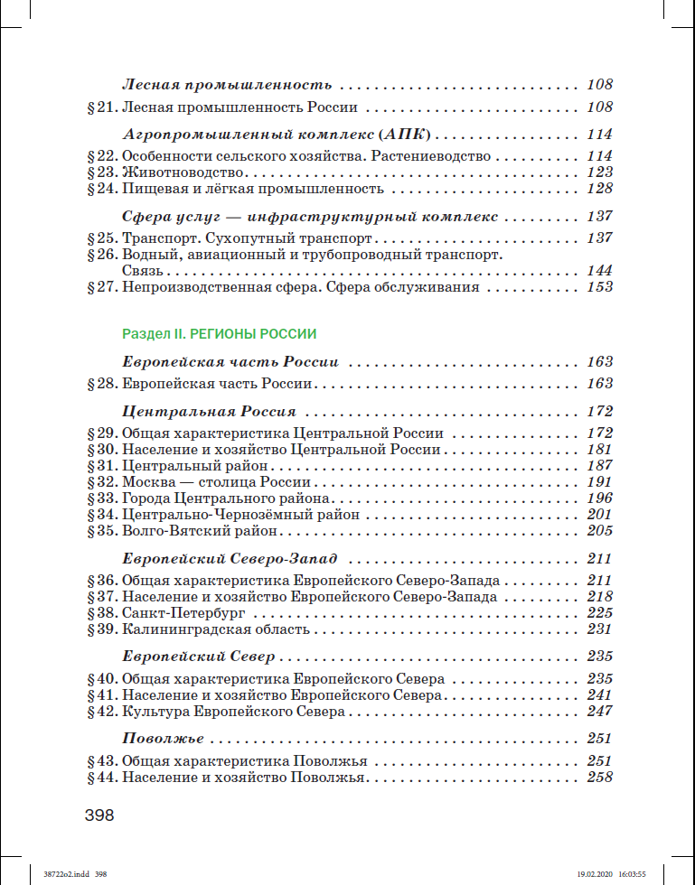
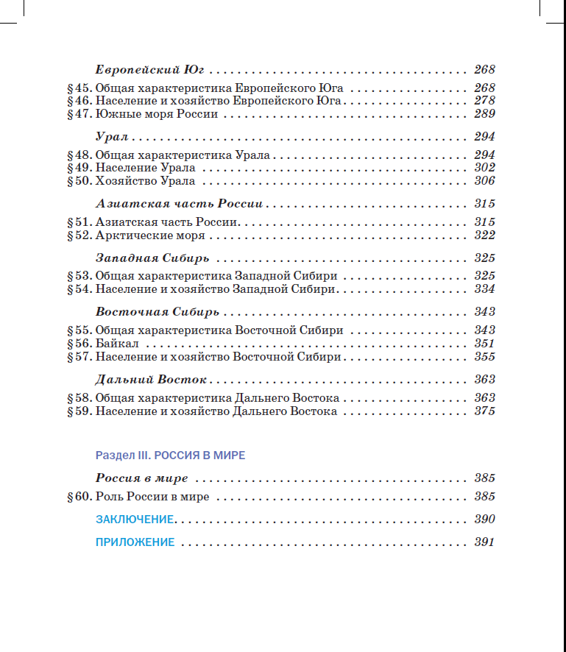
СОДЕРЖАНИЕ УМК «КЛАССИЧЕСКАЯ ГЕОГРАФИЯ». 9 КЛАСС

Slide 15
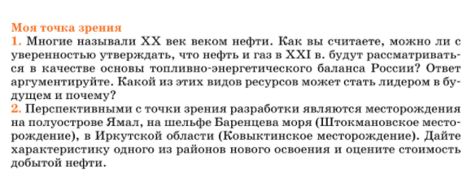
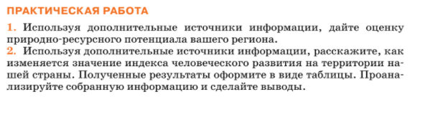
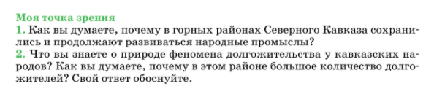
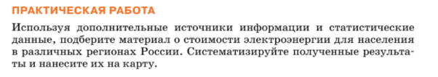
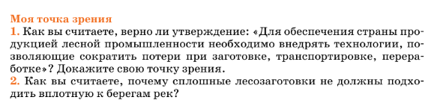



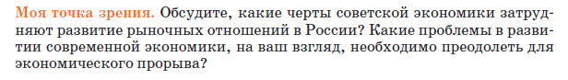
КЛЮЧЕВЫЕ ОСОБЕННОСТИ

Slide 16
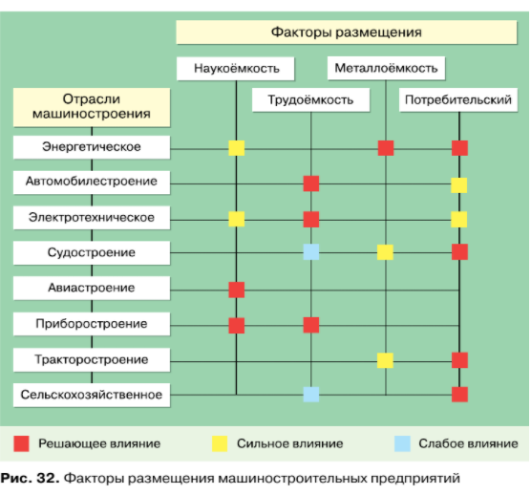
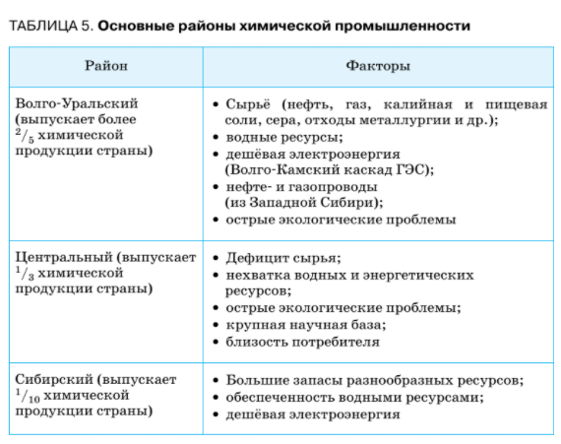
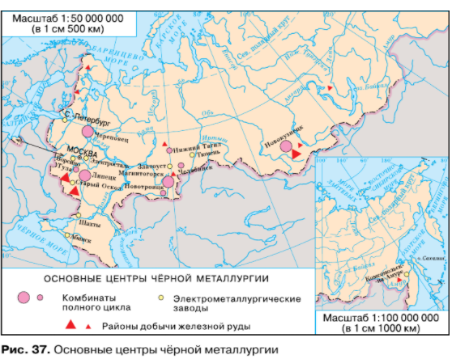
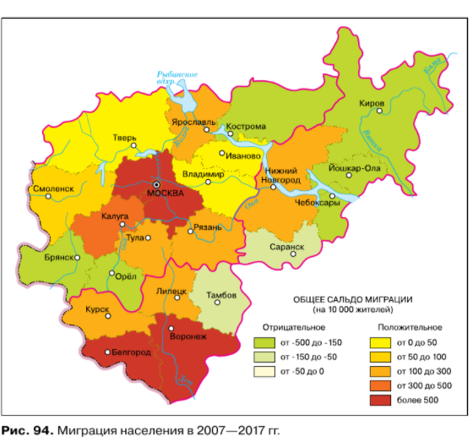
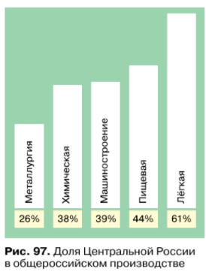
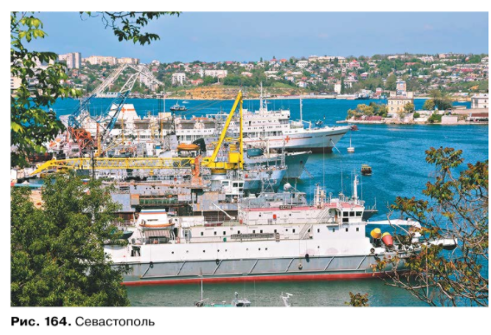
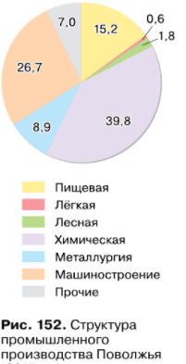
ИЗУЧЕНИЕ ХОЗЯЙСТВА РОССИИ

Slide 17
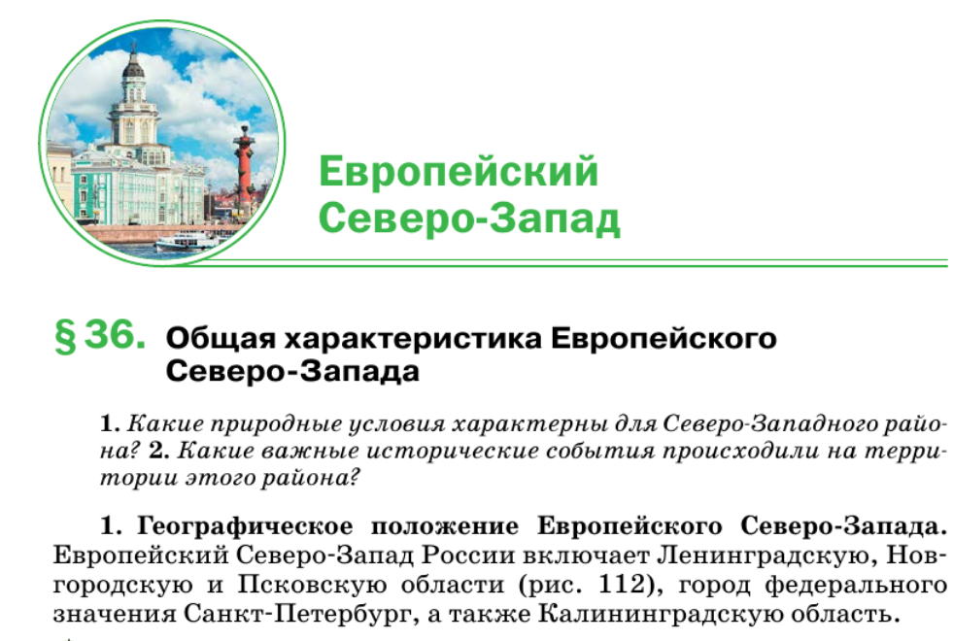
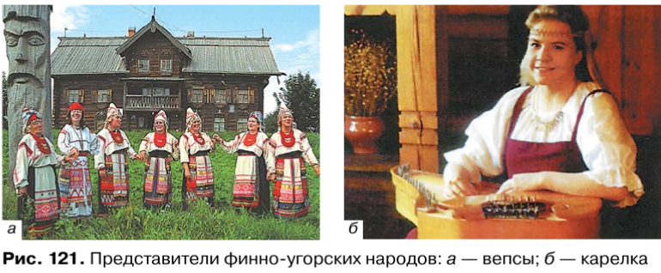
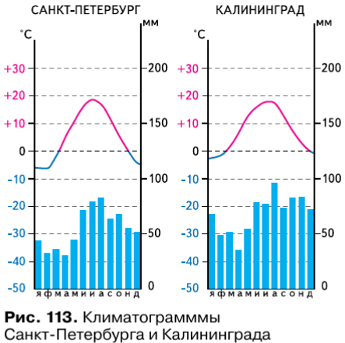
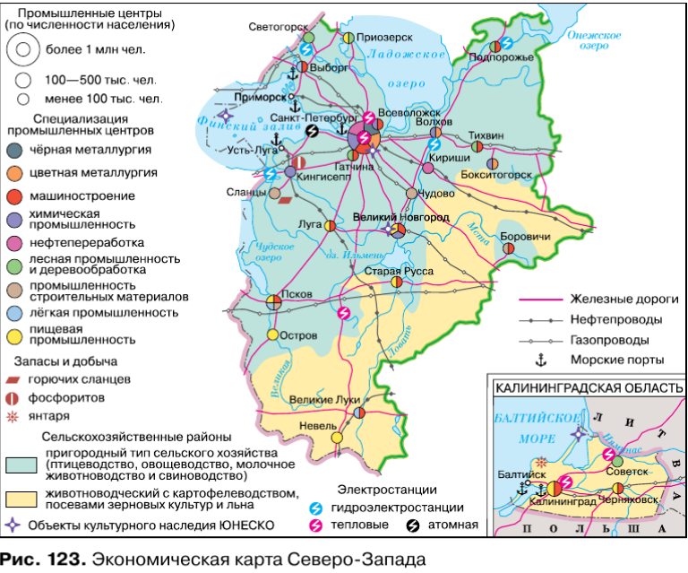
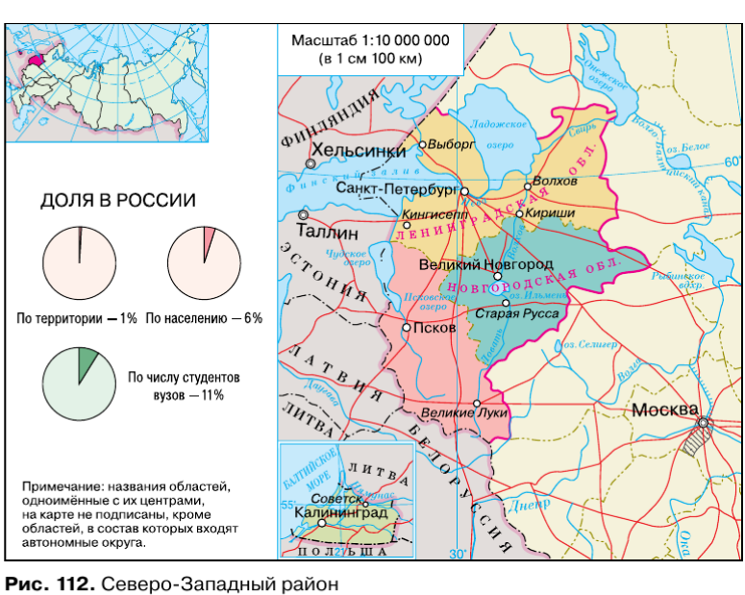
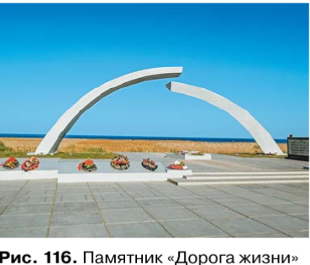


КОМПЛЕКСНОЕ ИЗУЧЕНИЕ КАЖДОГО РАЙОНА

Slide 18







КОМПОНЕНТЫ УМК «КЛАССИЧЕСКАЯ ГЕОГРАФИЯ» 5-9 классы
Рабочие тетради
Методические пособия с рабочей программой
Скоро в продаже
в электронной форме на сайте
доступно для скачивания с мая 2021 г.

Slide 19



ЛИНИЯ УМК «РОЗА ВЕТРОВ» 5-9 КЛАССЫ, 10-11 КЛАССЫ (базовый уровень)
Реализация практико-ориентированного подхода для успешного достижения образовательных результатов
Ключевые преимущества обновлённых учебников
методический аппарат, позволяющий адаптировать учебный процесс для развития практических умений
формирование всех типов универсальных учебных действий через систему практикумов, ориентированных на исследовательскую, творческую деятельность.
краеведческий подход в курсе «География России»
ФП № 1.1.2.3.4.6.1- № 1.1.2.3.4.6.5
ФП № 1.1.3.3.2.1.1
Новая редакция и новый формат учебников 5-9 классов:
представлена более современная информация
облегчен текст изложения материала для более
полного смыслового понимания учащимися
изменён формат учебников 5-9-х классов
Состав УМК:
учебник
методические пособия
рабочая программа
ЭФУ
рабочие тетради
тематические и контрольные работы
© АО «Издательство «Просвещение», 2021

Slide 20










УМК «Роза ветров» 5-9 КЛАССЫ
ОБНОВЛЁННАЯ ЛИНИЯ.
Новый формат и дизайн учебников
Приказ Минпросвещения РФ от 20.05.2020 г. № 254
Смена правообладателя
Приказ Минпросвещения РФ от 23.12.2020 г. № 766
Два УМК в Федеральном перечне
ФП № 1.1.2.3.4.3.1-№ 1.1.2.3.4.3.5
ФП № 1.1.2.3.4.6.1-№ 1.1.2.3.4.6.5

Slide 21












В ФЕДЕРАЛЬНЫЙ ПЕРЕЧЕНЬ УЧЕБНИКОВ ВОЙДУТ:
Протоколом научно-методического совета по учебникам от 13 января 2021 г. № ТВ-1/04пр были рекомендованы для включения в Федеральный перечень учебников
Линия УМК «Сферы» 5-9 классы
Линия УМК под ред. Дронова В. П.
5-9 классы
Вебинар: Учебники географии. Обновлённый УМК «Сферы. География» и новый УМК «География»
https://uchitel.club/events/ucebniki-geografii-obnovlyonnyi-umk-sfery-geografiya-i-novyi-umk-geografiya-izdatelstva-binom-laboratoriya-znanii/
ФП № 1.1.2.3.4.8.1-1.1.2.3.4.8.4
ФП № 1.1.2.3.4.7.1-1.1.2.3.4.7.5

Slide 22


Slide 24

УМК:

Slide 25


Slide 26

Линия УМК О. А. Климановой, А. И. Алексеева. География (5-9)
Источник: https://rosuchebnik.ru/kompleks/umk-liniya-umk-o-a-klimanovoy-a-i-alekseeva-geografiya-5-9/

